Slide 1
Домашний микрореабилитационный центр

Slide 2
Домашний микрореабилитационный центр
организация реабилитационного пространства на дому для обеспечения реализации краткосрочных индивидуальных программ реабилитации и абилитации детей-инвалидов, в том числе детей с тяжелыми множественными нарушениями развития, с ограниченными возможностями здоровья и детей раннего возраста;
обучение родителей (законных представителей) использованию реабилитационного оборудования в домашних условиях, подбору технических средств реабилитации.

Slide 3
В течение срока реализации проекта в рамках ДМРЦ прошли реабилитацию 120 детей, из них 52 девочки, 68 мальчиков:
17 детей с ОВЗ
103 ребенка с инвалидностью (65 - ТМНР)

Slide 4
Основные диагнозы

Slide 5
Индивидуальные программы реабилитации на дому, с учетом запроса родителей и непосредственно связанные с реальной жизнью ребенка, его ежедневными потребностями.
Длительность курса реабилитации – не менее 15 дней.
Каждому ребенку в среднем оказано 42 услуги.
Проведено 2400 занятий.
142 родителя получил помощь и поддержку в вопросах развития навыков и способностей ребенка.

Slide 6
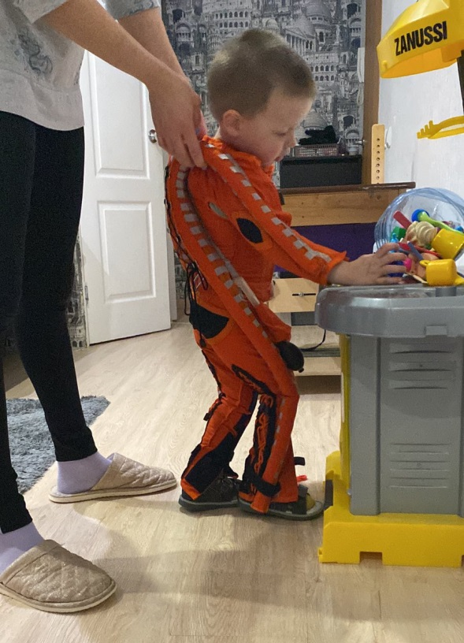
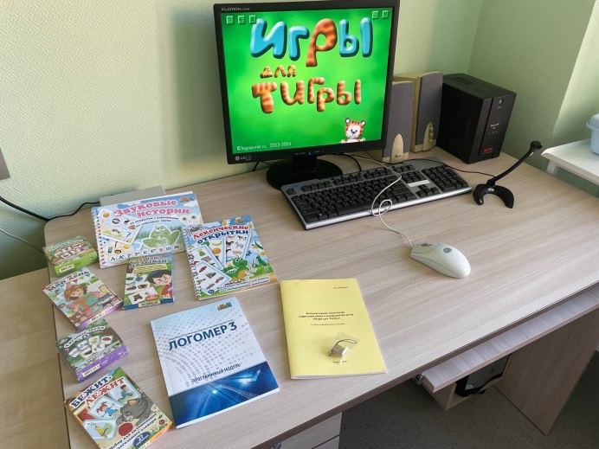
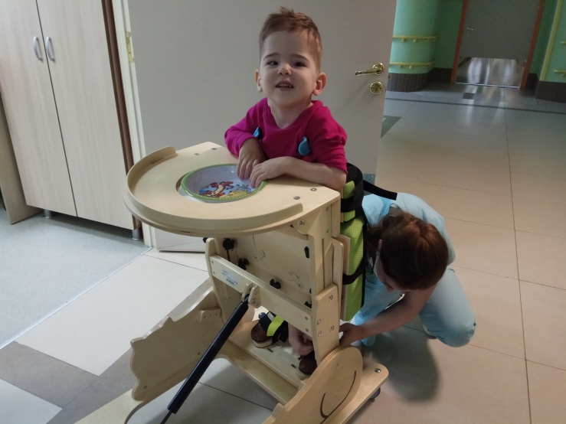
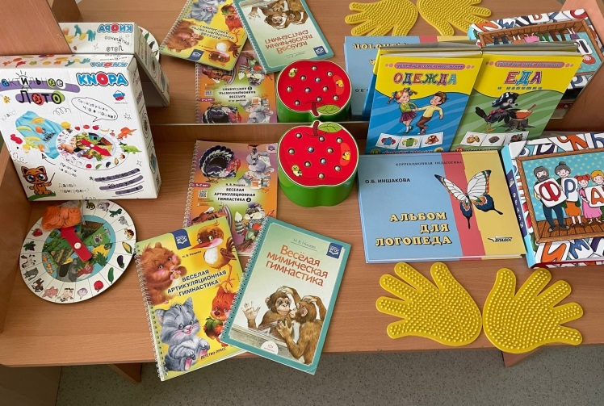
В рамках проекта организован пункт проката развивающего и реабилитационного оборудования:
120 детей получили развивающее и реабилитационное оборудование

Slide 7
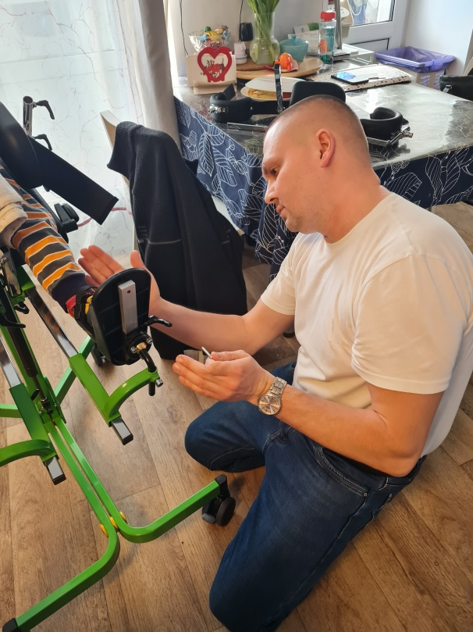
произведены подбор и настройка реабилитационного оборудования
родители прошли обучение по использованию реабилитационного и развивающего оборудования в домашних условиях, подбору технических средств реабилитации.

Slide 8
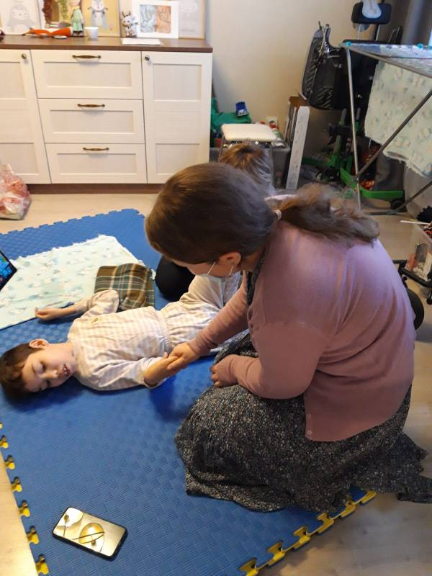
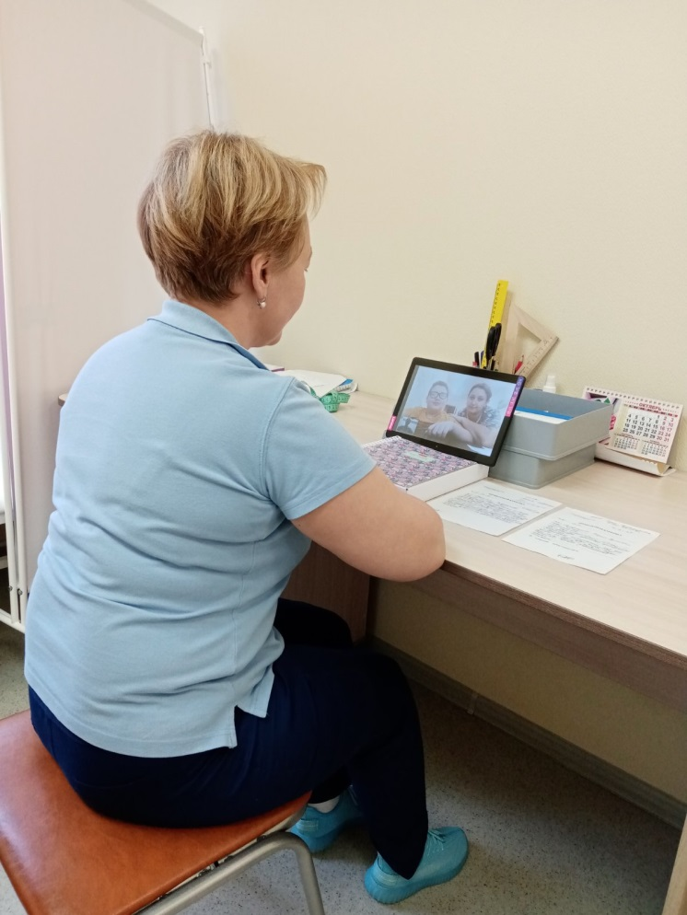
ДМРЦ является семейно-центрированной формой работы.

Slide 9
Спасибо за внимание!

